Slide 1
Exception handling trong java
Thực hiện:
- Trần Ngọc Đản
- Võ Văn Minh

Slide 2
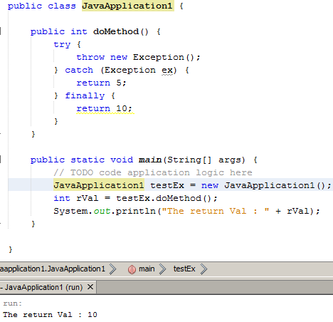
Một số trường hợp đặc biệt
Không nên đặt return trong catch và finally cùng lúc, bởi vì cuối cùng các dòng lệnh cũng thực hiện trong finally.
(link)

Slide 3
Chế độ làm việc nội tại của khối try-catch trong Java
Đầu tiên, JVM kiểm tra xem exception đã được xử lý hay chưa. Nếu exception chưa được xử lý, JVM cung cấp một Exception Handler mặc định, để thực hiện các tác vụ sau:
In ra miêu tả của exception đó.
In ra stack trace (cấu trúc thứ bậc của phương thức nơi mà exception xuất hiện).
Làm cho chương trình ngừng lại.

Slide 4
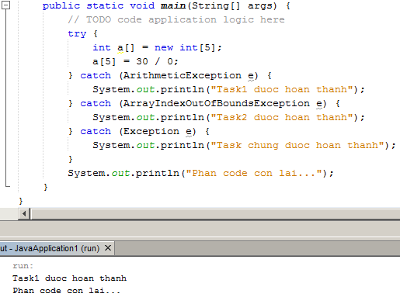
Quy tắc đặt nhiều khối catch trong Java
Qui tắc 1: Tại một thời điểm, chỉ một exception được xuất hiện và tại một thời điểm chỉ có một khối catch được thực thi.
Qui tắc 2: Tất cả khối catch phải được sắp xếp từ cụ thể nhất tới chung nhất, ví dụ: việc bắt ArithimeticExption phải ở trước việc bắt Exception.

Slide 5
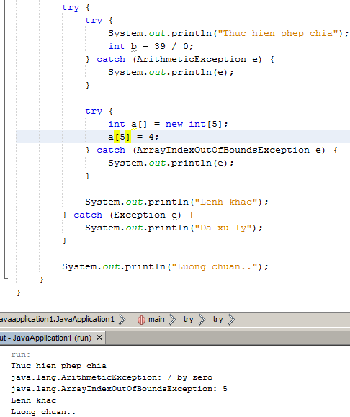
Lồng nhiều khối try - catch
Đôi khi có một tình huống là một phần của một khối code có thể gây ra một lỗi và toàn bộ khối lại có thể gây ra lỗi khác. Trong các tình huống đó, Exception Handler phải được lồng vào nhau.

Slide 6
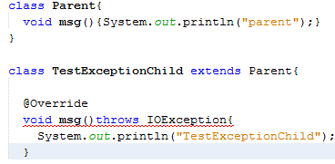
Exception trong kế thừa
Nếu phương thức của lớp cha không khai báo một exception: phương thức ghi đè của lớp con không thể khai báo Checked Exception nhưng có thể khai báo Unchecked Exception.
Qui tắc: Nếu phương thức của lớp cha không khai báo một exception: phương thức ghi đè của lớp con không thể khai báo Checked Exception.
Chương trình sẽ báo lỗi khi chạy.

Slide 7
Thank you for your time and attention!

